Slide 1

Реформы в сельском хозяйстве
Беларуси в середине XIX в.

Slide 2

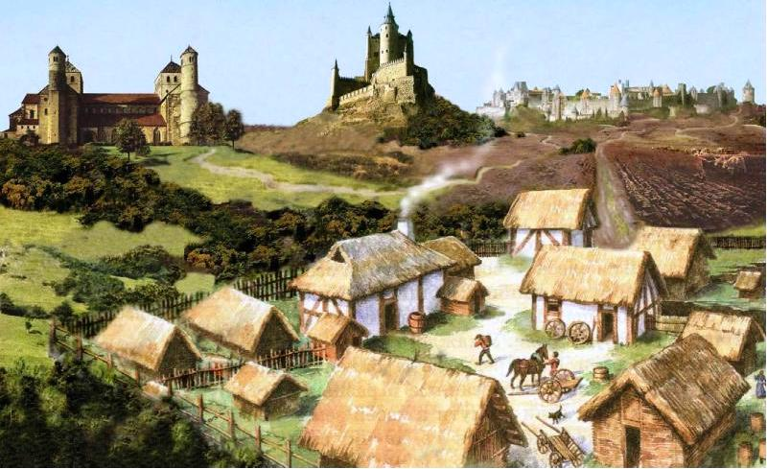
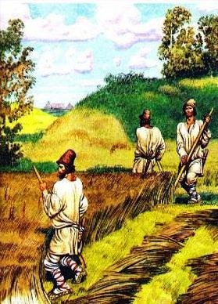
Положение в сельском хозяйстве в первой половине XIX в. характеризовалось наличием фольварочно-барщинной системы и полной личной зависимостью крестьян от помещиков.
Вся пригодная для обработки земля помещиков находилась в пользовании крестьян, плативших за это помещику денежный (чинш) или натуральный оброк.

Slide 3
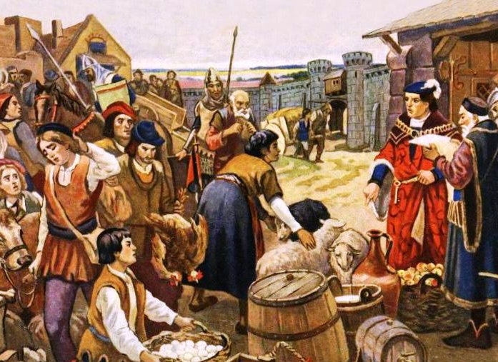
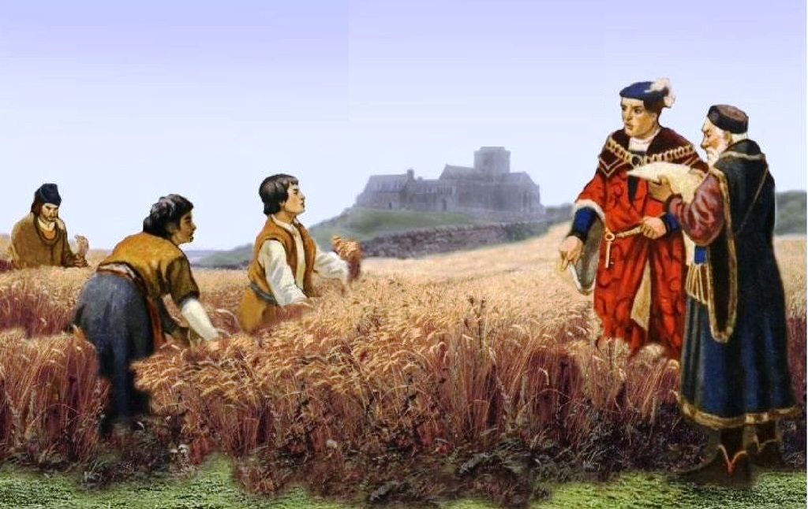
В отличие от российских крестьян большая часть белорусских постепенно переводилась на барщину — обработку помещичьей земли.
В середине XIX в. крестьянским хозяйствам, имевшим надел в одну волоку (мера площади, равная 21,36 га), устанавливалось 12 дней барщины в неделю (по 6 дней мужской и женской). Такие условия труда не вызывали у крестьян материальной заинтересованности.

Slide 4
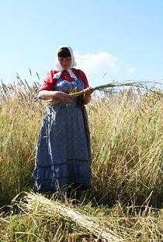
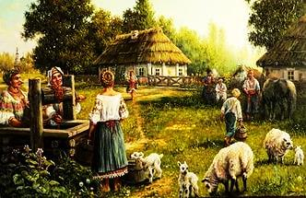
Новым явлением в жизни села стала его хозяйственная специализация на тонкорунном овцеводстве и выращивании льна, конопли, а также картофеля как технического сырья и сахарной свеклы, предназначенных соответственно для переработки на спирт (винокурение) и сахар.

Slide 5
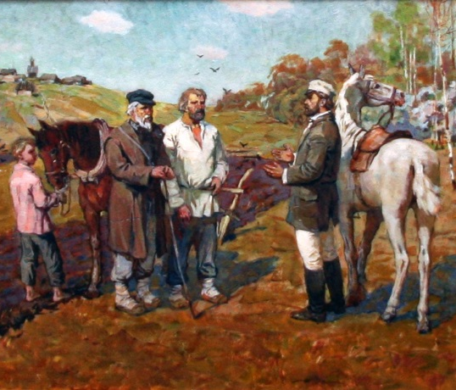
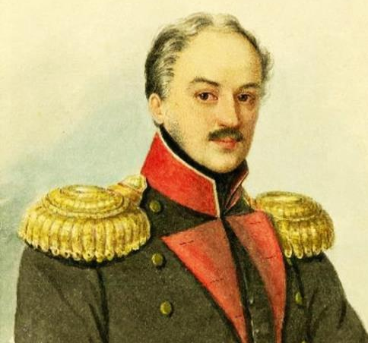
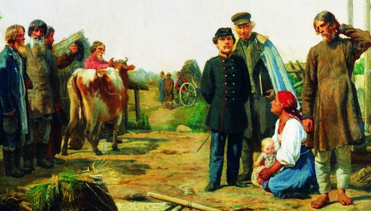
С целью повышения государственных доходов царское правительство пошло на экономическую реформу в государственном селе, которая была проведена в 1840—1857 гг. по инициативе министра государственных имуществ графа П. Д. Киселева.
Предусматривалось остановить процесс обеднения крестьянства, увеличить количество крестьянских дворов, способных выполнять повинности и платить налоги в пользу государства, ликвидировать самоволие помещиков, арендовавших государственные имения.

Slide 6
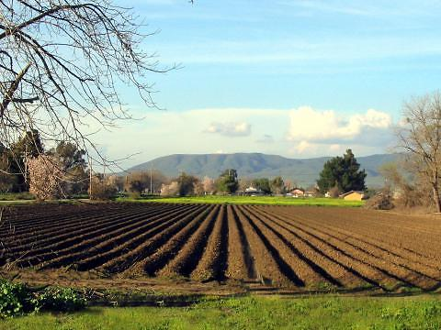
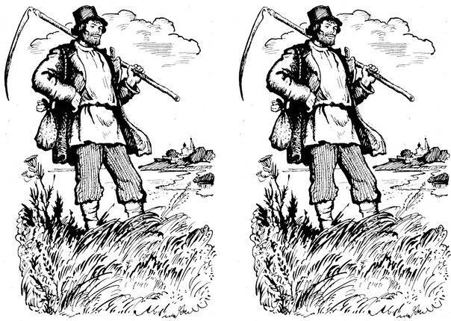
Реформа была проведена только среди государственных крестьян, составлявших пятую часть всего белорусского крестьянства. Она предусматривала проведение подробного описания всех государственных усадеб и строгое определение повинностей государственных крестьян в зависимости от их хозяйственного положения, прекращение сдачи государственных земель в аренду помещикам.

Slide 7
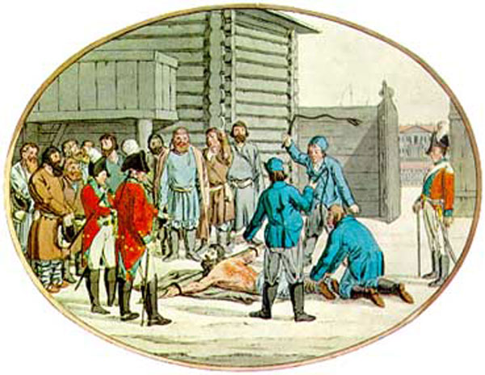
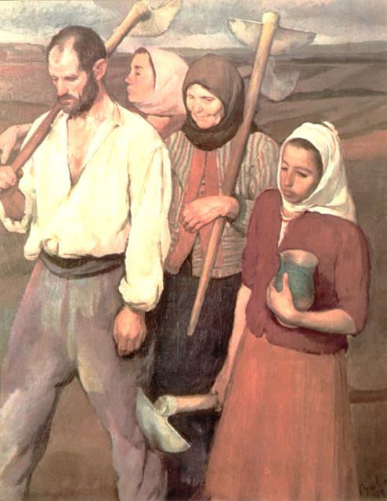
Реформа П. Д. Киселева привела к некоторому увеличению наделов государственных крестьян и уменьшению их повинностей. Однако крепостное право продолжало существовать и являлось своеобразным опасным «пороховым складом под государством».

Slide 8

Чтобы ослабить крепостные отношения в 1844—1857 гг., была проведена инвентарная реформа в помещичьей деревне.
Крепостные крестьяне должны были выполнять в пользу помещика разные повинности, закрепленные в инвентарях — документах, где описывались владения помещиков и определялись размеры крестьянских повинностей.

Slide 9
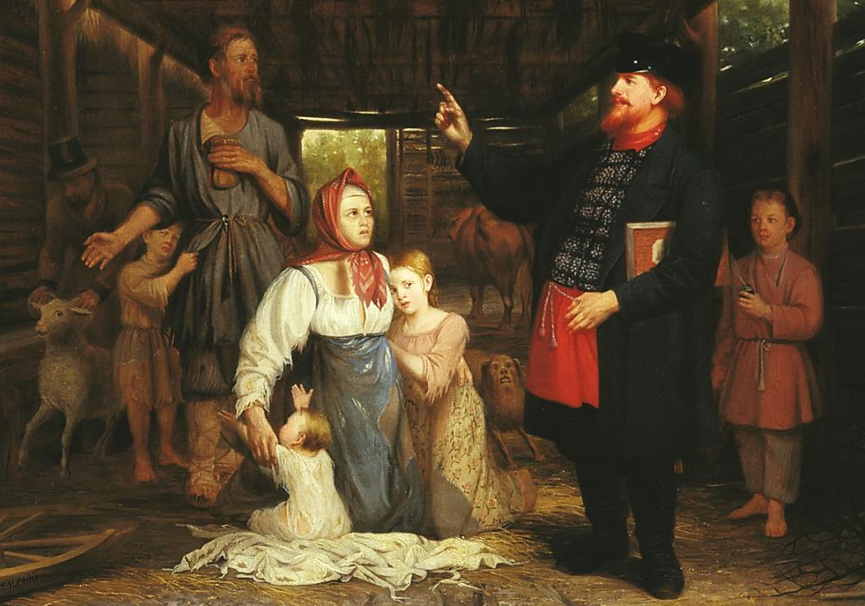
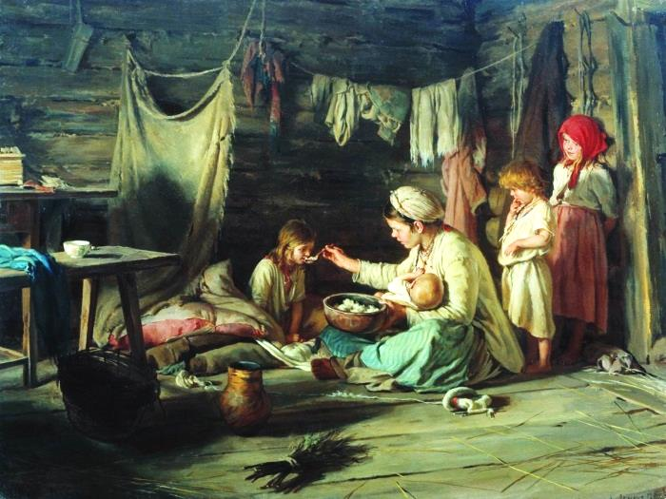
Превышение норм повинностей, определенных инвентарями, было повсеместным явлением, в результате чего положение помещичьих крепостных крестьян значительно ухудшалось.
Обязательные же инвентари официально ограничивали власть помещиков и давали крестьянам хоть какую-то возможность отстаивать свои интересы.

Slide 10
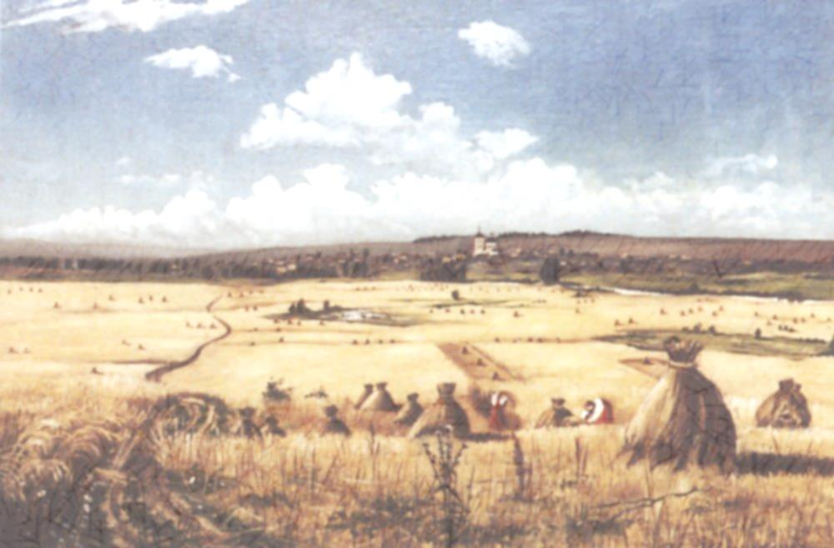
Однако реформа вызвала сопротивление помещиков, не желавших нормирования крестьянских повинностей, что привело к продолжительному пересмотру и исправлению инвентарей.
В целом реформа создавала лучшие условия для развития хозяйственной инициативы крестьян в государственной деревне.
УДАЧИ!

